Slide 1




《人工智能引论》
智能体
莫益军

Slide 2
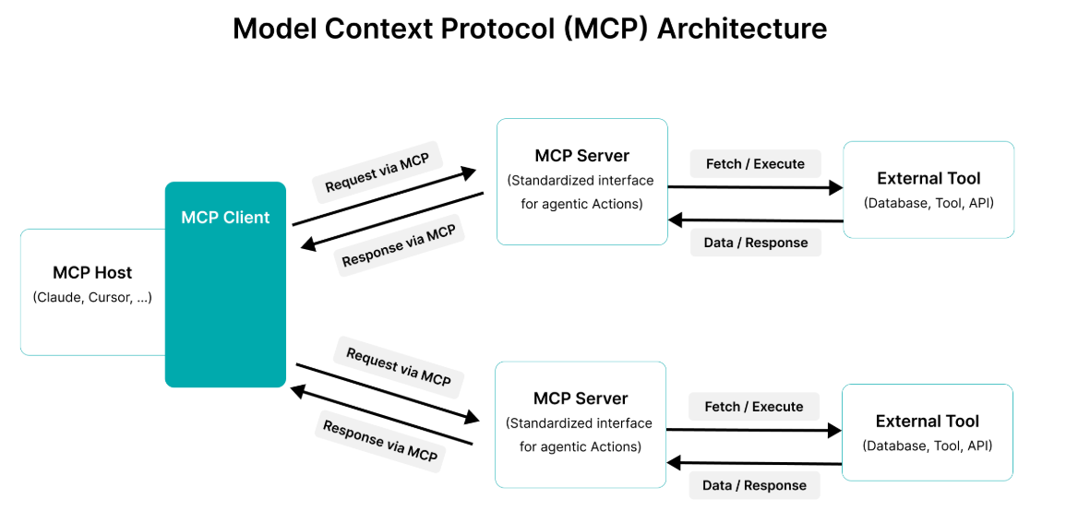
MCPServer——框架要素
Notes:
近年来，基于大模型的推理规划能力，加上工具和记忆模块的单智能体系统在众多任务场景中展现出超越人类水平的表现，然而，受限于上下文窗口和顺序的处理机制，单智能体系统难以处理高复杂度任务

Slide 3

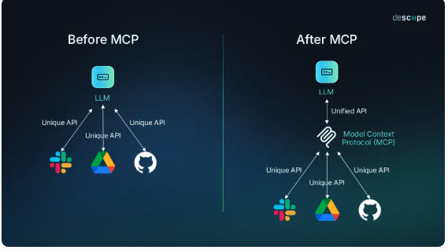
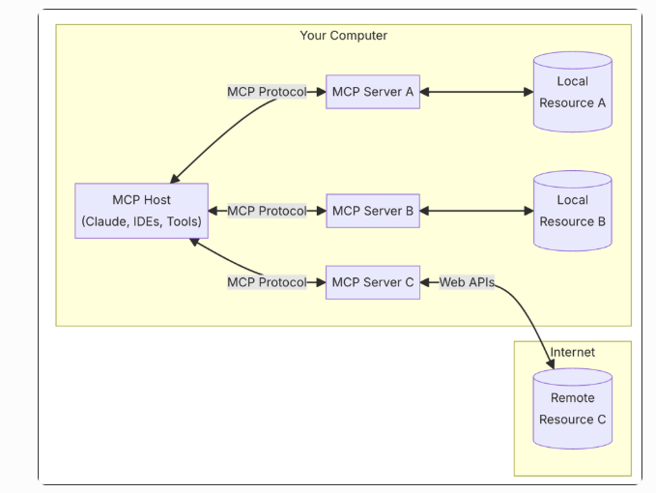
MCPServer——框架要素
Notes:
近年来，基于大模型的推理规划能力，加上工具和记忆模块的单智能体系统在众多任务场景中展现出超越人类水平的表现，然而，受限于上下文窗口和顺序的处理机制，单智能体系统难以处理高复杂度任务

Slide 4
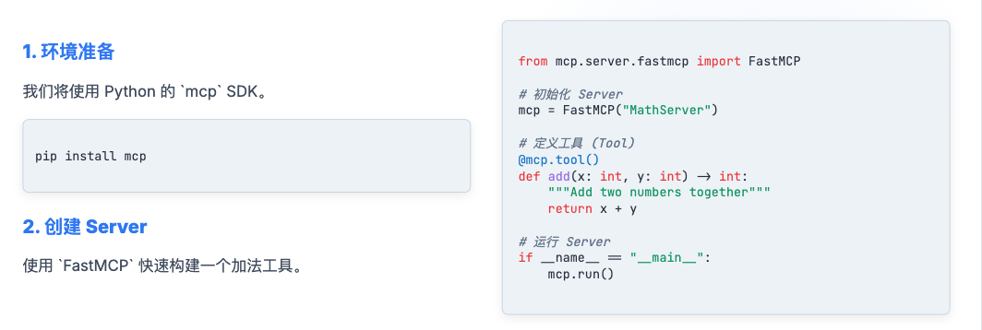
MCPServer——Startup
Notes:
近年来，基于大模型的推理规划能力，加上工具和记忆模块的单智能体系统在众多任务场景中展现出超越人类水平的表现，然而，受限于上下文窗口和顺序的处理机制，单智能体系统难以处理高复杂度任务

Slide 5
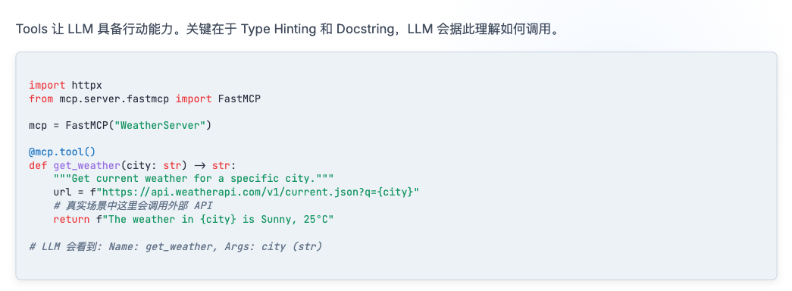
MCPServer——Tools
Notes:
近年来，基于大模型的推理规划能力，加上工具和记忆模块的单智能体系统在众多任务场景中展现出超越人类水平的表现，然而，受限于上下文窗口和顺序的处理机制，单智能体系统难以处理高复杂度任务

Slide 6

MCPServer——Resources
Notes:
近年来，基于大模型的推理规划能力，加上工具和记忆模块的单智能体系统在众多任务场景中展现出超越人类水平的表现，然而，受限于上下文窗口和顺序的处理机制，单智能体系统难以处理高复杂度任务

Slide 7
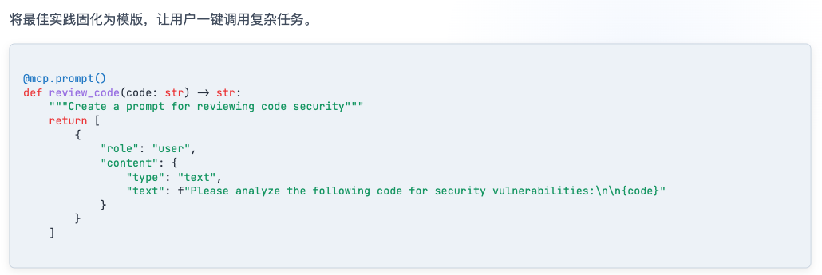
MCPServer——Prompts
Notes:
近年来，基于大模型的推理规划能力，加上工具和记忆模块的单智能体系统在众多任务场景中展现出超越人类水平的表现，然而，受限于上下文窗口和顺序的处理机制，单智能体系统难以处理高复杂度任务

Slide 8

MCPServer——通信协议定义
Notes:
近年来，基于大模型的推理规划能力，加上工具和记忆模块的单智能体系统在众多任务场景中展现出超越人类水平的表现，然而，受限于上下文窗口和顺序的处理机制，单智能体系统难以处理高复杂度任务

Slide 9
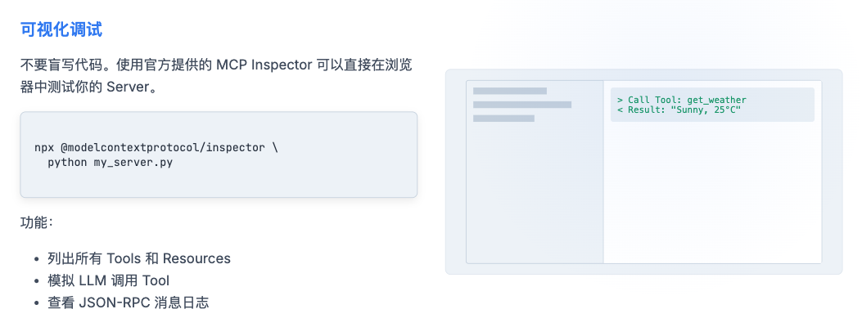
MCPServer——调试
Notes:
近年来，基于大模型的推理规划能力，加上工具和记忆模块的单智能体系统在众多任务场景中展现出超越人类水平的表现，然而，受限于上下文窗口和顺序的处理机制，单智能体系统难以处理高复杂度任务

Slide 10
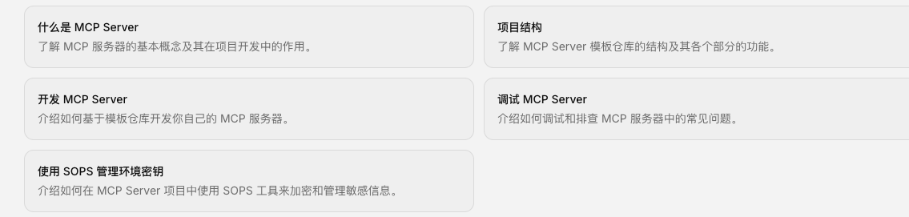
MCPServer——文档
http://222.20.98.63:3002/docs/development-guides/mcp-server
Notes:
近年来，基于大模型的推理规划能力，加上工具和记忆模块的单智能体系统在众多任务场景中展现出超越人类水平的表现，然而，受限于上下文窗口和顺序的处理机制，单智能体系统难以处理高复杂度任务

Slide 11

Q&A
Thank you!

